Slide 1
Socket Avancée

Slide 2
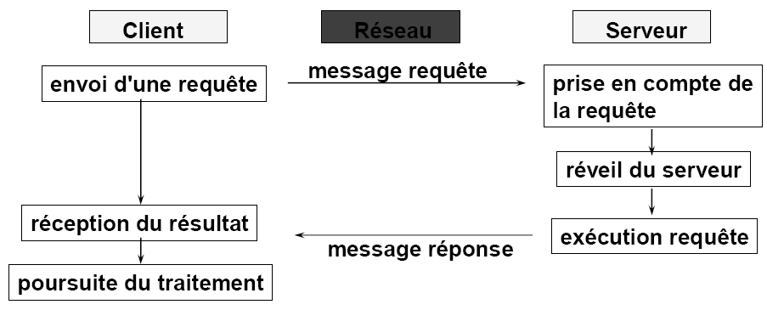
Les modes de communication
● Communication en mode non connecté

Slide 3
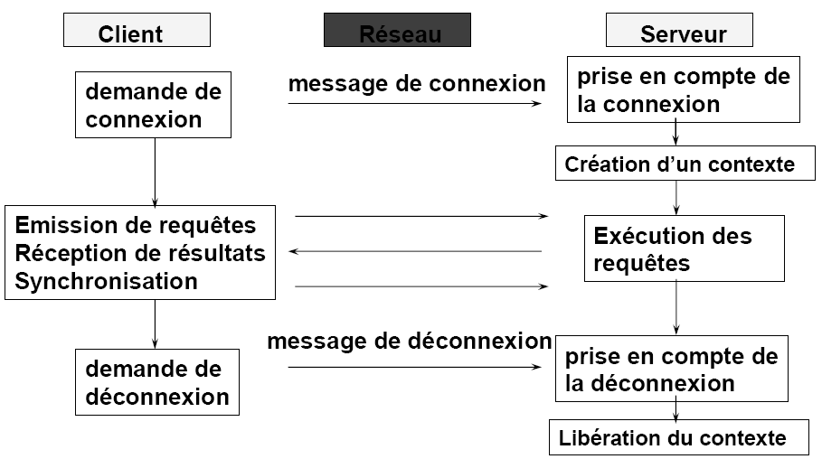
Les modes de communication
● Communication en mode connecté

Slide 4
Serveur itératif ou concurrent
● Serveur itératif
  – traite séquentiellement les requêtes
  – adapté aux requêtes qui peuvent s'exécuter rapidement
  – souvent utilisé en mode non connecté (recherche de la performance)
● Serveur concurrent
  – le serveur accepte les requêtes puis les "délègue" à un processus fils (traitement de plusieurs clients)
  – adapté aux requêtes qui demandent un certain traitement (le coût du traitement est suffisamment important pour que la création du processus fils ne soit pas pénalisante)
  – souvent utilisé en mode connecté

Slide 5
La communication (suite)
le mode connecté implique une diminution des performances par rapport au mode non connecté: ceci est une contrainte pour certaines applications.
le mode connecté permet une implémentation asynchrone des échanges, plus complexe mais plus performantes que le mode non-connecté.

Slide 6
Conception : architecture cliente
Une application cliente est moins complexe que son homologue serveur car:
  la plupart des applications clientes sont traitées comme un processus conventionnel; au contraire, un serveur nécessite des accès privilégiés de connexion au middleware.
  la plupart des applications clientes ne nécessitent pas de protection supplémentaires, le système d’exploitation assurant les protections élémentaires suffisantes,
  la plupart des applications clientes ne gèrent pas d'interactions avec plusieurs serveurs.

Slide 7
Conception : architecture serveur
Processus serveur:
  Offre une connexion sur le réseau,
  Entre indéfiniment dans un processus d’attente de requêtes clientes,
  Lorsqu’une requête arrive, le serveur déclenche les processus associés à cette requête, puis émet la ou les réponses vers le client
  Problème : gérer plusieurs clients simultanément
  Les types de serveurs
    serveurs itératifs: ne gèrent qu’un seul client à la fois
    serveurs parallèles : fonctionnent « en mode concurrent »

Slide 8
Conception : architecture serveur
les serveurs itératifs en mode non-connecté:
  offrent une interface de communication sur le réseau en mode non-connecté,
  indéfiniment : réceptionnent une requête client, formulent une réponse, et renvoient le message réponse vers le client selon le protocole applicatif défini.
les serveurs itératifs en mode connecté:
  offrent une connexion sur le réseau en mode connecté,
  (*) réceptionnent une connexion client,
  offrent une nouvelle connexion sur le réseau,
  répétitivement : réceptionnent une requête pour cette connexion, formulent une réponse, et renvoient le message réponse vers le client,
  lorsque le traitement pour ce client est terminé -->(*).
Notes:
Ph. Gautier
Itératif mode connecté :

Slide 9
Conception : architecture serveur
les serveurs parallèles en mode non-connecté:
  offrent une interface de communication en mode non-connecté,
  répétitivement : réceptionnent la requête client; offrent une nouvelle interface de communication sur le réseau, et créent un processus secondaire (PR. S.) chargé de traiter la requête courante.
  (PR. S.) : formule une réponse à la requête client, et renvoie le message,
  (PR. S.) : lorsque le traitement est terminé, libère la communication, Exit.

Slide 10
Conception : architecture serveur
les serveurs concurrents en mode connecté:
  offrent une connexion sur le réseau en mode connecté,
  répétitivement : réceptionnent une connexion client, offrent une nouvelle connexion sur le réseau, créent un PR. S. chargé de traiter la connexion courante.
  (PR. S.) : répétitivement : réceptionne une requête pour cette connexion, formule une réponse, et renvoie le message réponse vers le client selon le protocole applicatif défini,
  (PR. S.) : lorsque le traitement est terminé (propre au protocole applicatif), libère la connexion, Exit.

Slide 11
Conception : architecture serveur
Quel type de serveur utiliser ?
serveurs itératifs en mode non-connecté : services qui nécessitent très peu de traitement par requête (pas de concurrence). Exemple: serveur TIME
serveurs itératifs en mode connecté : services qui nécessitent très peu de traitement par requête mais requièrent un transport fiable de type TCP. Peu utilisé.
serveurs concurrents en mode non-connecté : pas utilisé sauf si :
  temps de création d’un processus extrêmement faible (dépend du système d’exploitation hôte) par rapport au temps de traitement d’une requête,
  les requêtes nécessitent des accès périphériques importants (dans ce cas, la solution itérative est, en effet, inacceptable).
Notes:
Ph. Gautier
Serveur concurrent en Non connecté : exemple TFTP car :
en Intranet pas besoin de sécurité
Généralement utilisé pour un serveur : ➔ ne pénalise pas d’autres demandes (puisque inexistantes) concurrentes.
Exemple : boot des routeurs CISCO sur un réseau Local (images IOS + Config). Pas trés vrai si le serveur TFTPD peut être sollicité simultanément par quelques routeurs (lors d’une panne électrique par exemple).

Slide 12
Conception : architecture serveur
serveurs concurrents en mode connecté : offre un transport fiable et est capable de gérer plusieurs requêtes de différents clients simultanément; implémentation:
  multi instanciation de processus avec un processus primaire et des processus secondaires traitant les connexions clientes,
  avec un seul processus gérant les multiples connexions par l’intermédiaire de requêtes asynchrones et primitive d’attente d'événements multiples.

Slide 13
Les sockets
Les sockets : interface client/serveur utilisée à l’origine dans le monde UNIX et TCP/IP.
Etendue aujourd’hui du micro (Cf Winsock) au Mainframe.
Fournit les primitives pour le support des communications reposant sur toute suite de protocoles; les protocoles TCP/IP sont à l’origine des développements.
Les applications cliente et serveur ne voient les couches de communication qu’à travers l’API socket (abstraction):

Slide 14
Les sockets
Protocole Applicatif
Application cliente
Application : serveur
API Socket
API Socket
UDP
TCP
UDP
TCP
IP
IP
Physique
Physique

Slide 15
Les Sockets : primitives
Elles permettent d’établir un lien de communication en mode connecté ou non-connecté sur un réseau,
Structurent une application
  soit en mode client ,
  soit en mode serveur,
Permettent d’échanger des données entre ces applications.
La primitive socket:
  point d’encrage qui permet à l’application d’obtenir un lien de communication vers la suite de protocole qui servira d’échange,
  définit le mode de communication utilisé (connecté ou non-connecté).
La primitive bind: permet de spécifier le point de terminaison local (essentiellement le port TCP/UDP dans l’environnement TCP/IP).
la primitive connect:
  permet à un client d’établir une communication active avec un serveur,
  le point de terminaison distant (adresse IP + port TCP/UDP dans l’environnement TCP/IP) est spécifié lors de cet appel.

Slide 16
Les Sockets : primitives
la primitive listen :
  permet à un serveur d’entrer dans un mode d’écoute de communication ,
  dés lors le serveur est « connectable » par un client,
  le processus est bloqué jusqu’à l’arrivée d’une communication entrante.
la primitive accept :
  permet à un serveur de recevoir la communication entrante (client),
  crée un nouveau socket et retourne le descripteur associé à l’application.
  le serveur utilise ce descripteur pour gérer la communication entrante
  le serveur utilise le descripteur de socket précédent pour traiter la prochaine communication à venir.
les primitives read et write:
  Lorsque la communication est établie, client et serveur échangent des données afin d’obtenir (client) et transmettre (serveur) le service désiré.
  En mode connecté, clients et serveurs utilisent read et write; en mode non-connecté, ils utilisent les primitives recvfrom et sendto.
la primitive close : termine la connexion et libère le socket associé.

